Slide 1






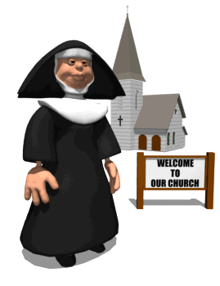
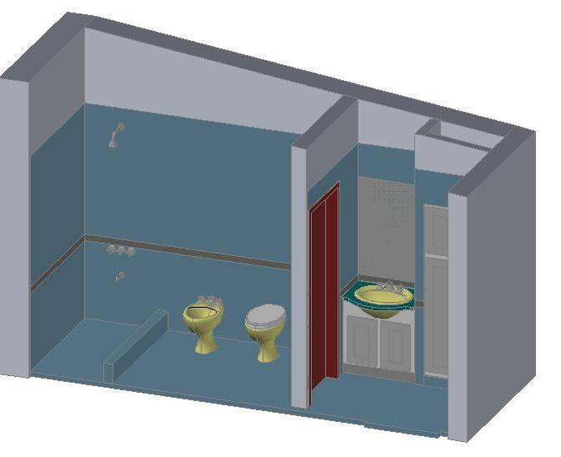
BAÑO
Esta es una creación de Pac-Jaz

Slide 2
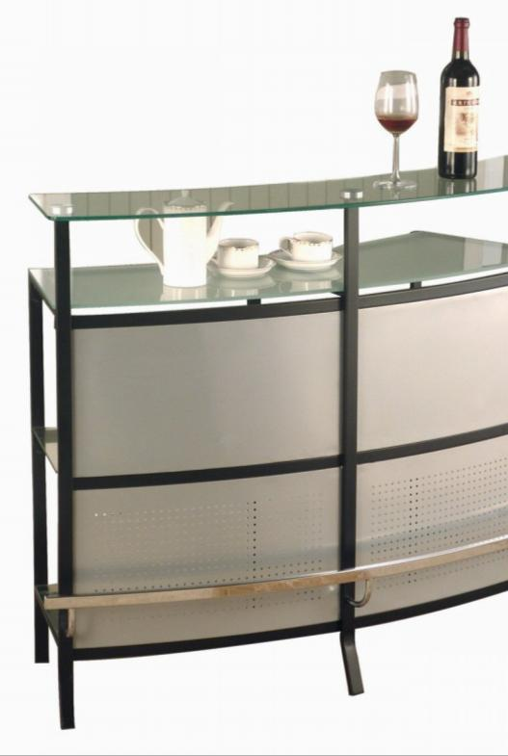
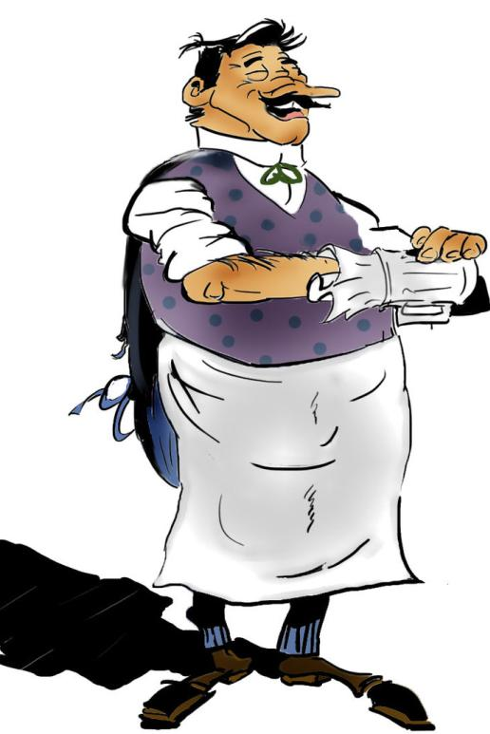
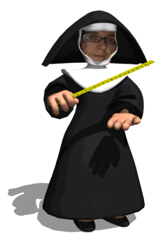
Una monja, en necesidad de usar un sanitario, entra en un pub.
El local es bullicioso, con música alta y conversaciones de los parroquianos.

Slide 3
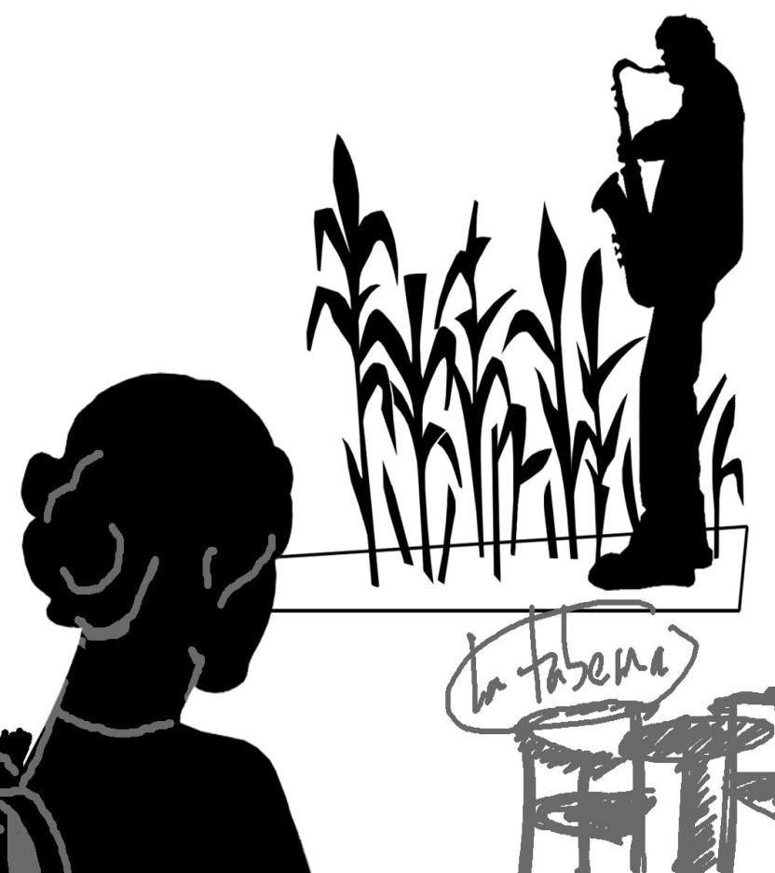
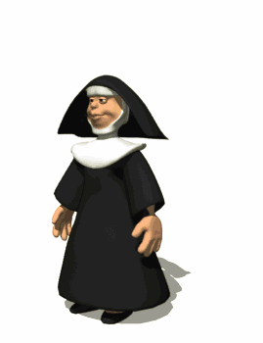
Sin embargo cuando los clientes vieron a la monja, el salón quedó en un silencio congelante

Slide 4
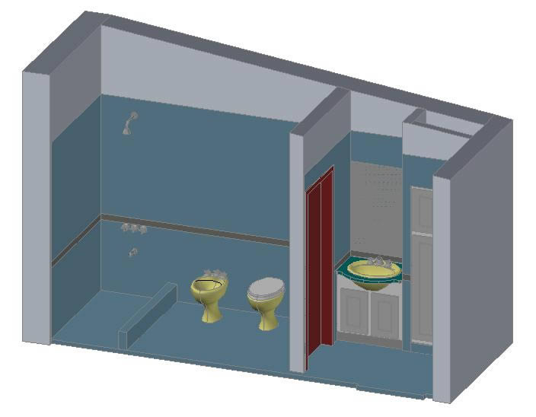
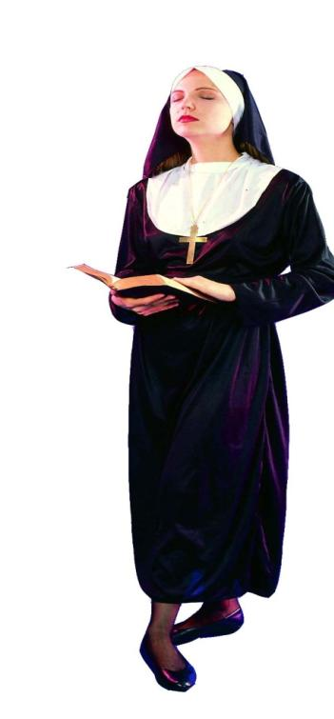

La monja se dirige al cantinero y pregunta:
"Podría utilizar su baño?"

Slide 5
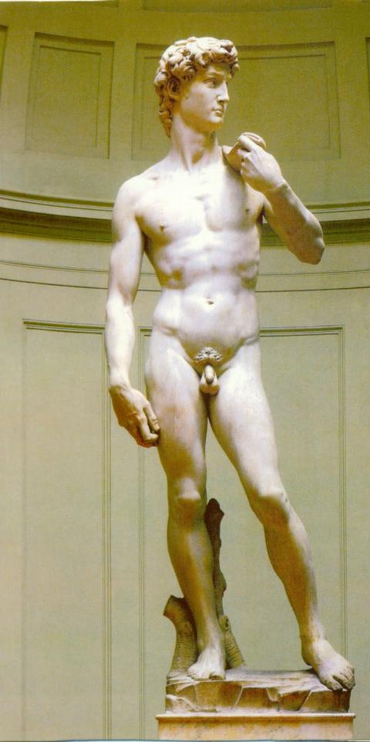


El cantinero le responde:
"O.K. Pero deseo advertirle que allí hay una estatua de un hombre desnudo, cubierto solo con una hoja de parra, cuyo miembro viril parece muy real..."

Slide 6


"Bueno, en ese caso miraré para otro lado", dice la monja.

Slide 7


Dicho eso, el cantinero le indica donde se encuentra el baño
Después de algunos minutos, regresa la monja y recibe un muy caluroso aplauso de absolutamente todos los que estaban en el pub.
Ella dirigiéndose al cantinero le dice:

Slide 8
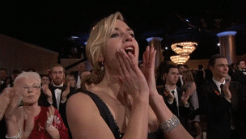
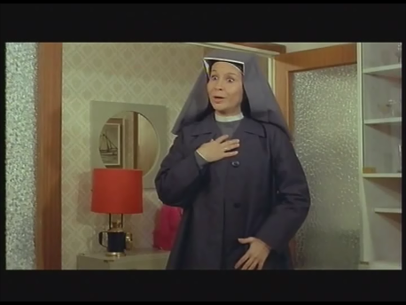
- No entiendo, ¿por qué me aplauden si solo fuí al baño?

Slide 9
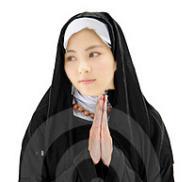
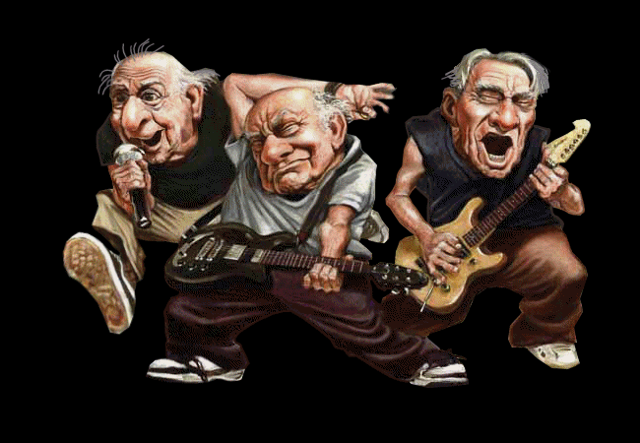
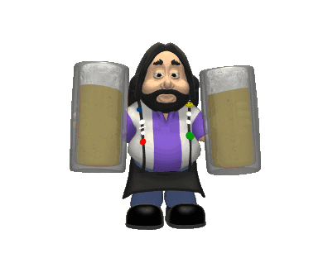
- Bueno, bueno... Ellos saben que ahora usted es una más de los nuestros !... Bienvenida sea! ¿Le ofrezco un trago?

Slide 10

- No, Gracias !... pero aun no logro comprender... -dice perpleja

Slide 11

Riéndose el cantinero responde:
- hermana, cada vez que alguien levanta la hoja de parra, se apagan todas las luces...
- Vamos, tómese el trago, se lo ha ganado.

Slide 12
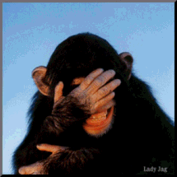
Francisco del Olmo -Jazmín
2013

Slide 13




Accede a la sección que desees desde aquí:
PPS Exclusivos
Dedicatorias | Fechas Especiales | Graciosos | Historia y arte | Lugares | Musicales
Naturaleza y Ciencias | Política | Reflexión | Religiosos | Románticos | Salud
Si deseas recibir pps periódicamente en tu correo electrónico subscríbete aquí:

